Slide 1

Vergi denetiminde şüphecilik ve mesleki yargı
Dr. Murat Ceyhan, SMMM

Slide 2
Mesleki şüphecilik
Sorgulayıcı bir yaklaşımla hareket ederek, hata veya hile kaynaklı yanlışlığa işaret eden durumlara karşı dikkatli olmayı ve denetim kanıtlarını titiz bir biçimde değerlendirmeyi içeren tutumdur.
Finansal tabloların işletmenin gerçek finansal durumunu ve faaliyet sonuçlarını göstermesine engel teşkil edebilecek ölçüde önemli yanlışlıkları içerebileceği varsayımının göz ardı edilmemesi mesleki şüpheciliğin gereğidir.
Bu tutum çerçevesinde denetçi tarafından elde edilen kanıtlar, işletme yönetiminin açıklamaları ve defter & belgeler arasında çelişki olup olmadığı incelenir.

Slide 3
Mesleki şüphecilik
Mesleki şüpheciliğin denetimdeki faydaları;
Şüpheli olayların özen gösterilmeden değerlendirilmesi engellenir,
Kanıtların yorumlanmasında gereğinden fazla genellemelerden kaçınılır,
Denetimin kapsamı, zamanlaması ve tekniği seçilirken yanlış varsayımların kullanılmasının önüne geçilir.
İnceleme sürecinde ve planlamasında; işletme yönetimi peşinen dürüst kabul edilmediği gibi peşinen dürüst olmadığı da kabul edilmez.

Slide 4
Mesleki şüphecilik
Mesleki şüpheciliğin doğal bir sonucu olarak elde edilen her denetim kanıtının geçerliliği sorgulanır.
Denetim esnasında ortaya çıkan bazı bulgular, belgelerin doğru olmayabileceği veya belgede yer alan madde veya konuların sonradan değişikliğe uğramış olabileceğine işaret ediyor ise, denetçi üçüncü şahıslardan doğrulama talep edebilir veya belgenin gerçekliği konusunda uzman görüşüne başvurabilir.

Slide 5
Mesleki şüphecilik
Vergi müfettişleri, VDK’na bağlı olarak yapmış oldukları vergi incelemeleri sonucunda yazdıkları vergi inceleme raporlarında SMİYB düzenleyen kurumlarda aşağıdaki ortak noktaları yakalamaktadırlar;
Kısa sürede çok yüksek ciroya ulaşmaktadır,
Çalışan sayısı ve ciro arasında uyumsuzluk vardır,
Sık sık vergi dairesi değiştirmektedir,
Yoklamalarda adreste bulunamadıkları görülmektedir,
Şubeleri yoktur,
Yüksek ciroya karşın ödenecek vergi çıkmamakta ya da çok düşük çıkmaktadır,
Kamuya borçları vardır.

Slide 6
Mesleki yargı kavramı
Denetçi bir görüş oluştururken kendi mesleki yargısını kullanır.
Mesleki yargı; denetim sürecinde içinde bulunulan şartlara uygun olarak bilgiye dayalı kararlar alınırken; ilgili mevzuat, denetim ve muhasebe standartları ile etik standartlar çerçevesinde, sahip olunan eğitim, bilgi ve deneyimin kullanılmasıdır.
Mesleki yargılar; risk faktörlerini uygun şekilde tanımlar ve bu risklerin karşılanmasında toplanması gerekli olan kanıtları belirlerler.

Slide 7
Mesleki yargı kavramı
Denetçi tarafından gereksinim duyulan bilgilerin yeterliliği ve detayı mesleki yargı meselesidir.
Denetçi, şirketin ve çevresinin her yönüyle ile ilgili olarak sahip olduğu bilgi birikimi ve deneyimiyle kavradığı temel olguları değerlendirerek belgelemeli ve oluşturacağı görüşü belirlemelidir.
Mesleki yargı hem kanıtların toplanmasında hem de değerlendirilmesinde kullanılır.

Slide 8
Mesleki yargı kavramı
Bir bütün olarak finansal tablolar için önemlilik düzeyi belirlemek yargıyı gerektirmektedir.
Finansal tablonun etmenleri (varlıklar, borçlar, öz kaynaklar, gelir ve masraflar)
Şirketin finansal tablolarının kullanıcıların dikkatinin odaklanması gereken unsurlarının olup olmadığı
Şirketin yapısı, şirketin hayat döngüsünün olduğu yer ve şirketin içinde bulunduğu endüstri ve ekonomik çevre
Şirketin mülkiyet yapısı ve finanse ediliş tarzı
Kriterlerin istikrarsızlığı

Slide 9

2015 yılı Mükellef sayıları
VERGİ TÜRÜ ADI | 2013 YILI FAAL MÜKELLEF SAYISI | 2014 YILI FAAL MÜKELLEF SAYISI | 2015 YILI FAAL MÜKELLEF SAYISI
Gelir Vergisi | 1.798.056 | 1.798.738 | 1.827.180
Kurumlar Vergisi | 662.225 | 673.920 | 699.904
Basit Usulde Ticari Kaz. | 693.694 | 730.956 | 743.665
G.M.S.İ. | 1.550.164 | 1.595.320 | 1.668.967
Katma Değer Vergisi | 2.378.432 | 2.390.387 | 2.442.668
Gelir Stopaj Vergisi | 2.471.782 | 2.489.121 | 2.548.204
Banka Muameleleri Ver. | 6.307 | 6.131 | 6.025
Sigorta Muameleleri Ver. | 907 | 726 | 663
Damga Vergisi (Beyan.) | 154.893 | 169.937 | 206.004
Diğer Ücret | 51.850 | 54.929 | 57.994

Slide 10
2015 vergi gelirleri
2015 yılı net vergi gelirleri hedefin 17 milyar 974 milyon TL üstünde gerçekleşerek 407 milyar 475 milyon TL olmuştur.
İL | TAHAKKUK | TAHSİLAT | TAHSİLAT ORANI | TÜRKİYE PAYI
İSTANBUL | 239.490.479.742 | 208.811.174.145 | % 87,19 | % 44,92
ANKARA | 66.357.199.994 | 55.098.301.676 | % 83,03 | % 11,85
KOCAELİ | 54.811.703.230 | 51.048.213.927 | % 93,13 | % 10,98
İZMİR | 54.875.606.881 | 48.300.155.757 | % 88,02 | % 10,39

Slide 11


Vergi müfettişleri
Unvanı | Toplam | Dolu | Faal İçindeki Oranı
Vergi Başmüfettişi | 1.889 | 288 | % 3
Vergi Müfettişi | 5.744 | 3.556 | % 39
Vergi Müfettiş Yardımcısı | 6.605 | 5.360 | % 58
TOPLAM | 14.245 | 9.205 | -
Unvanı (Aktif İnceleme) | A Grubu | B Grubu | C Grubu | Ç Grubu | Toplam
Vergi Başmüfettişi | 0 | 155 | 15 | 20 | 190
Vergi Müfettişi | 2.485 | 232 | 41 | 37 | 2.795
Vergi Müfettiş Yardımcısı | 1.022 | 44 | 0 | 0 | 1.066
TOPLAM | 3.507 | 431 | 56 | 57 | 4.051

Slide 12
2015 Vergi incelemeleri
Yıllar | Sınırlı İnceleme | Tam İnceleme | Toplam İnceleme
2013 | 130.546 | 32.821 | 163.367
2014 | 111.692 | 37.355 | 149.047
2015 | 129.209 | 30.291 | 159.500
Yıllar | İncelenen Mükellef | Tarhı İstenilen Vergi | Kesilmesi Önerilen Ceza
2013 | 71.352 | 8.561.313.250 | 19.086.884.477
2014 | 55.284 | 7.939.389.423 | 16.582.633.968
2015 | 58.676 | 9.803.999.983 | 18.843.082.627
Yıllar | Mükellef Sayısı | İncelenen Mükellef | İnceleme Oranı
2013 | 2.460.281 | 71.352 | 2,90%
2014 | 2.472.658 | 55.284 | 2,24%
2015 | 2.527.084 | 58.676 | 2,32%

Slide 13
2015 Vergi incelemeleri
Vergi Denetim Kurulu tarafından 2015 faaliyet raporunda ifade edilen tehditlerden iki tanesi;
Kayıt dışılık oranının yüksek olması,
Vergi bilinci ve gönüllü uyum eksikliği.
Vergi Türü | Matrah Farkı | Vergi Tutarı | Ceza Tutarı | Toplam Önerilen Vergi İçindeki Payı
Katma Değer Vergisi | 7.277.771.008 | 5.227.813.584 | 11.601.867.902 | % 53
Özel Tüketim Vergisi | 361.759.435 | 1.261.294.944 | 2.584.748.238 | % 13
Kurumlar Vergisi | 5.721.126.309 | 882.807.654 | 1.539.588.634 | % 9

Slide 14
TÜRKİYE’DEKİ VERGİ İNCELEMELERİNDE ŞÜPHECİ OLMAK İÇİN AZ MI NEDEN VAR ?

Slide 15
Kayıt dışılık hakkında
Türkiye ekonomisindeki % 28.72’lik kayıt dışılık OECD’nin 34 ülkesinin en yükseğidir ve OECD ortalaması % 18,3’dür.
ABD yüzde 7,95 olan kayıt dışı ekonomi oranıyla OECD’nin en iyisi olurken (bir sonraki en iyi % 8,07 ile İsviçre) yapılan araştırmalar 2023’te ekonomideki kayıt dışılık oranının yüzde 24 olacağını gösteriyor.
TÜRKİYE | % 28,72
ESTONYA | % 28,70
MEKSİKA | % 28.10
İTALYA | % 26,43
YUNANİSTAN | % 25,85

Slide 16
Kayıt dışılık hakkında
Danimarka, İsveç, Belçika gibi ülkelerde % 40’ların üzerinde seyreden vergi yükü Türkiye’de % 27 civarındadır.
Eylül 2014’te İsveç’te gelir vergisi ve ticari vergileri indiren parti seçimi kaybetmiş, vergileri arttıracağını vaat eden parti seçimden zaferle çıkmıştır !
Sadece vergi yükü değil vergi yükü algısı da (subjektif vergi yükü) önemlidir.
Vergi yükü göreceli olarak düşük dahi olsa ödeme gücü yani sermaye birikimi önemlidir.
Vergi yükünün ağır olarak algılanmasının iki önemli nedeni vardır. Birincisi, rakipleri ile kıyasladığında mükellefin fazla vergi ödediğini düşünmesidir. İkinci unsur devlet hizmetlerinden (toplanan vergilerin harcanma şeklinden) duyulan memnuniyet düzeyidir.

Slide 17
Kayıt dışılık hakkında
Kayıt dışı istihdam oranı (SGK ve TÜİK) % 35,97.
TÜRKİYE İşveren Sendikaları Konfederasyonunun (TİSK) İşgücü Piyasası Bülteni’ne göre;
“Türkiye işsizlik oranının yüksekliği bakımından dünyada 2014’ün ekim ayında 10’uncu sıradayken, 2015 Ekim itibarıyla 8’inci sıraya çıktı”.
2 çocuklu bir ailede çalışan kişi için Türkiye’de ücret üzerindeki yük % 36,8 ile OECD’de en yüksek 8 nci sırada.. OECD ortalaması % 26,9.

Slide 18
Kayıt dışılık hakkında
İşveren personele net 5.500 TL vermek için 5.005,82 TL devlete ödeme yapıyor. % 5 teşvikten yararlanılması durumunda tutar 4.620,15’e düşüyor.. Yani işverenin cebinden çıkan 100 TL’nin 52-54 TL’si çalışana, 48-46 TL’si devlete ödeniyor.
Rakam 1.500 TL’ye düştüğünde devlete ödenen pay 100 TL’de 43 TL’ye geriliyor.
% 2,32 inceleme oranı karşısında bu riski hangi işveren almaz ?
İlki 17 Mayıs 1924 tarihinde çıkan vergi affı ve benzeri nitelikteki 35 kanun dikkate alındığında hangi işveren bu riski almaz ?

Slide 19
EKONOMİ BİR NEHİRDİR, HUKUK İSE BARAJ..
BARAJI DOĞRU YERE KURUP SUYU BİRİKTİRDİK Mİ ?
YOKSA BARAJI YANLIŞ YERE KURUP HER DEFASINDA YIKILMASInı MI İZLİYORUZ ?

Slide 20


merkantilizm
Orta çağın sonları ile sanayi devrimi arasında kalan Dönemdir (1500-1800).
Avrupa’ya özgüdür, orada doğmuş ve gelişmiştir.
Bu dönem bir keşifler çağıdır. Bulunan yeni ülkelerden Avrupa’ya değerli madenler getirilmiştir.
Bütün dünyada ticari faaliyetlerle yayılma gösteren Avrupa, sömürgecilik yapmıştır ve bu da sermaye birikiminin önemli bir yolu olmuştur.

Slide 21
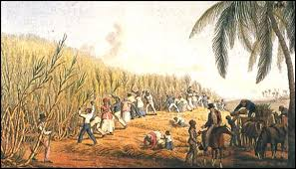
fizyokrasi
Lnjlnl
Servetin kaynağı mübadele değil üretimdir.
Toplumların tabii kanunlarla yönetilmesine dayanır.
Ekonomi ve doğa kendi dengesini kendisi korur görüşü hakimdir.
Merkezinde tarım üretimi vardır. Artık değer tarımdan oluşur ‘ tek vergi ‘ tarımdan alınır.
"laissez-faire, laissez-passer" sloganı ile bireyselciliklerini ve ekonomiye müdahale edilmemesi gerektiği ifade ederler.

Slide 22
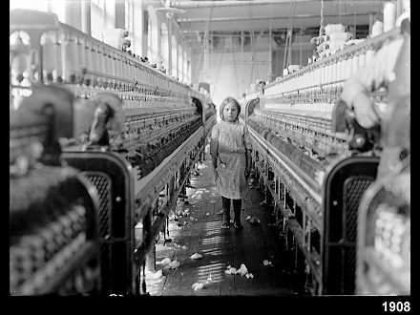
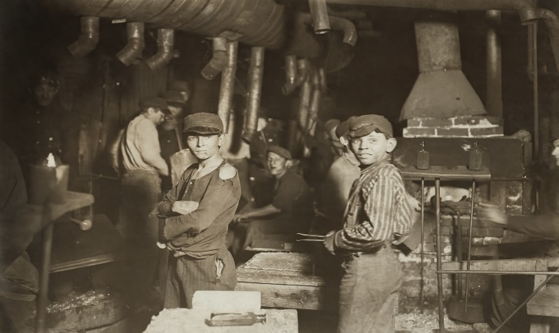
SANAYİ DEVRİMİ VE
KAPİTALİZM
Buhar gücü ile çalışan makine endüstriyi doğurdu ve bu da Avrupa’da sermaye birikimini arttırdı.
Hammadde ve pazarın bir kısmını deniz aşırı koloniler sağlıyordu.
Daha fazla mekanik güç daha fazla hammadde daha fazla üretilmiş mal artık ürün ve değer daha fazla ulaşım sanayi ve ticaret süreçlerini beraberinde getirdi.
Üretimde makinaların kullanılması ve nüfus artışı maliyetlerin düşmesini sağladı.
Serbest piyasa, rekabet ve bireysel özgürlük temellidir.

Slide 23
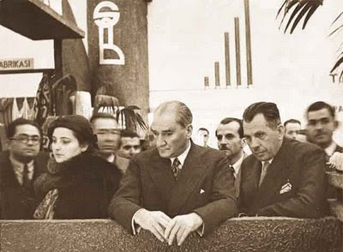
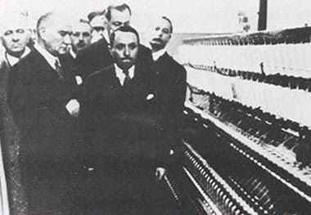
cumhuriyet
1923 yılında okuma & yazma oranı % 2,5.
1928 yılına kadar gümrük mevzuatı düzenleme yetkisi yok.
Osmanlı Devleti’nin dış borçlarının 2/3’ü üstlenilmiş.
Birkaç atölye dışında sanayi tesisi yok.
Nüfusun % 80’i kırsal alanda.
Demiryolları, rıhtım işletmeleri, havagazı şirketleri, su işletmeleri, elektrik şirketleri, TEKEL, vb. ancak 1930’lu yılların başlarında Devletin kontrolüne girebildi.
Bankalar 1924 yılından itibaren TCMB ise 1930 yılında kuruldu.

Slide 24
Güncel mali kanunlarımız
Vergi Kanunları – Almanya
Ticaret Kanunu – Almanya
İş Kanunu – AB ve ILO Normları
Borçlar Kanunu – İsviçre

Slide 25
SERMAYE BİRİKİMİ OLMADAN BU KANUNLARI TAM VE EKSİKSİZ UYGULAYABİLİR MİYİZ ?

Slide 26
Smmm ve ymm sorumlulukları
Beyannameyi imzalayan veya tasdik raporunu düzenleyen meslek mensupları, imzaladıkları beyannamelerde veya düzenledikleri tasdik raporlarında yer alan bilgilerin defter kayıtlarına ve bu kayıtların dayanağını teşkil eden belgelere uygun olmamasından dolayı ortaya çıkan vergi ziyaına bağlı olarak salınacak vergi, ceza, gecikme faizlerinden mükellefle birlikte müştereken ve müteselsilen sorumlu tutulurlar (V.U.K. Mük. Mad.227).
Yeminli malî müşavirler yaptıkları tasdikin doğruluğundan sorumludurlar. Yaptıkları tasdikin doğru olmaması halinde, tasdikin kapsamı ile sınırlı olmak üzere, ziyaa uğratılan vergilerden ve kesilecek cezalardan mükellefle birlikte müştereken ve müteselsilen sorumlu olurlar (3568 Sayılı Kanun Mad.12).

Slide 27
Smmm ve ymm sorumlulukları
Meslek mensupları, bilerek kullandıkları veya harici araştırmayı gerektirmeden veya muhteviyatı itibariyle yanıltıcı olduğu anlaşılabilen belgelerden sorumludurlar. Miktar veya tutar itibariyle işletmenin faaliyet konusu veya iş hacmiyle mütenasip olmayan belgeler ile ticari örf veya teamüle uygun olmayan belgeler meslek mensuplarının sorumluluğu kapsamındadır.
Meslek mensupları, Dönem Kar/zararı'nın doğruluğundan da sorumludurlar. Vergi ziyaı ortaya çıktığı takdirde beyannameyi imzalayan meslek mensubu, ziyaa uğratılan vergi, ceza ve gecikme faizlerinden mükellefle birlikte müştereken ve müteselsilen sorumlu olacaktır (Vergi Beyannamelerinin SMM Müşavirlerce İmzalanması Hakkında Genel Tebliğ Sıra No:4).

Slide 28
Smmm ve ymm’nin olması gereken hakları
Mükellefin iş yaptığı diğer mükellefler hakkında sınırlı inceleme
Tam tasdik ile ilgili olarak vergi inceleme elemanına tanınan yetkiler
Özellikle BA formlarına konu olan tedarikçiler hakkında SMYİB vb. raporun olup olmadığı, özel esaslara tabi olup olmadığı hakkında bilgi edinme
Borcun mükellefçe kabul edilmesi durumunda (örneğin uzlaşma), sorumluluğun sona ermesi
Ortak kasıt ve ortak çıkar olmadığı sürece başkasının vergi borcuna ilişkin mali sorumluluk, sözleşme tutarı ile uyumlu ve/veya toplam bahse konu kamu alacağının belirli bir yüzdesi olması

Slide 29
Neler yapılmalı ?
Daha sade ve net bir vergi & sosyal güvenlik mevzuatı
Uluslararası rekabet gücümüzü ve istihdamı arttırmaya uygun vergisel yükler
Vergilemede hazine önceliği olmadan hukukun ön planda olması
Meslek mensuplarıyla aktif işbirliği, bilgi & yetki paylaşımı

Slide 30
Teşekkürler,

